Slide 1

Mavzu:$E_{n}$ fazoda o’xshash almashtirishlar
va uning gruppasi

Slide 2
Reja:
1.O’xshash almashtirishlar
2.O’xshash almashtirishlar gruppasi

Slide 3
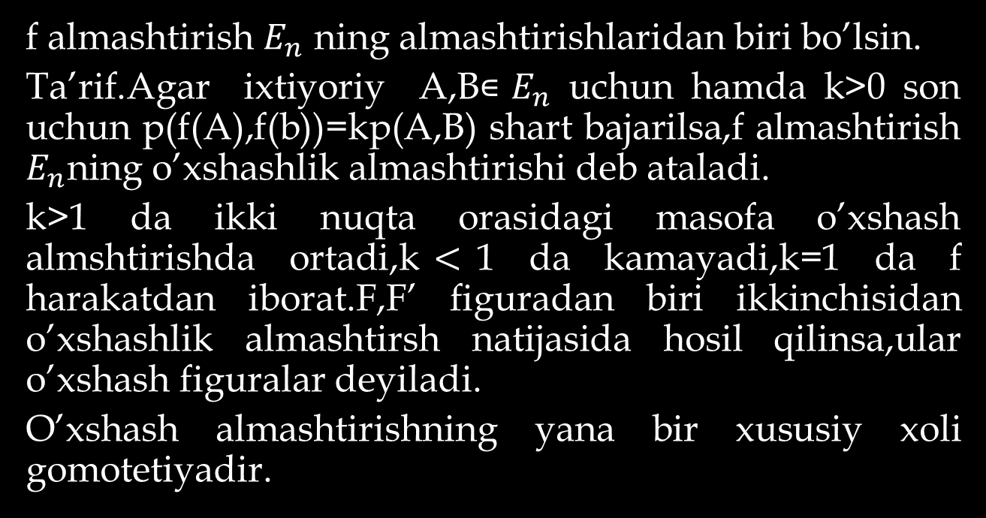
O’xshash almashtirishlar
f almashtirish $E_{n}$ ning almashtirishlaridan biri bo’lsin.
Ta’rif.Agar ixtiyoriy A,B$∊E_{n}$ uchun hamda k>0 son uchun p(f(A),f(b))=kp(A,B) shart bajarilsa,f almashtirish $E_{n}$ning o’xshashlik almashtirishi deb ataladi.
k>1 da ikki nuqta orasidagi masofa o’xshash almshtirishda ortadi,k$<$1 da kamayadi,k=1 da f harakatdan iborat.F,F’ figuradan biri ikkinchisidan o’xshashlik almashtirsh natijasida hosil qilinsa,ular o’xshash figuralar deyiladi.
O’xshash almashtirishning yana bir xususiy xoli gomotetiyadir.

Slide 4
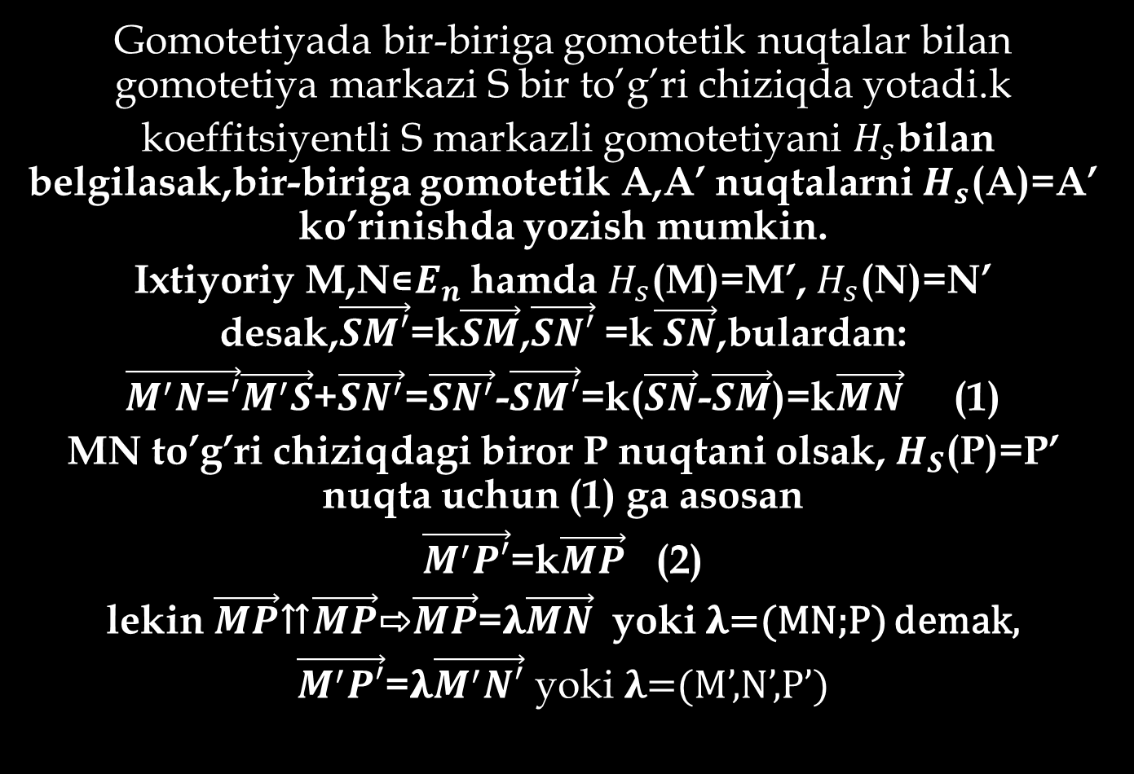
Gomotetiyada bir-biriga gomotetik nuqtalar bilan gomotetiya markazi S bir to’g’ri chiziqda yotadi.k
koeffitsiyentli S markazli gomotetiyani $H_{s}^{}$bilan belgilasak,bir-biriga gomotetik A,A’ nuqtalarni $H_{s}$(A)=A’ ko’rinishda yozish mumkin.
Ixtiyoriy M,N∊$E_{n}$ hamda $H_{s}^{}$(M)=M’, $H_{s}^{}$(N)=N’ desak,$\vec{SM′}$=k$\vec{SM}$,$\vec{SN′}$=k$\vec{ SN}$,bulardan:
$\vec{M^{′}N\text{=}′}\vec{M^{′}S}$+$\vec{SN^{′}}$=$\vec{SN^{′}}$-$\vec{SM′}$=k($\vec{SN}$-$\vec{SM}$)=k$\vec{MN}$ (1)
MN to’g’ri chiziqdagi biror P nuqtani olsak, $H_{S}$(P)=P’ nuqta uchun (1) ga asosan
$\vec{M^{′}P′}$=k$\vec{MP}$ (2)
lekin $\vec{MP}$⇈$\vec{MP}$⇨$\vec{MP}$=𝛌$\vec{MN}$ yoki 𝛌=(MN;P) demak,
$\vec{M^{′}P′}$=𝛌$\vec{M^{′}N′}$ yoki 𝛌=(M’,N’,P’)

Slide 5
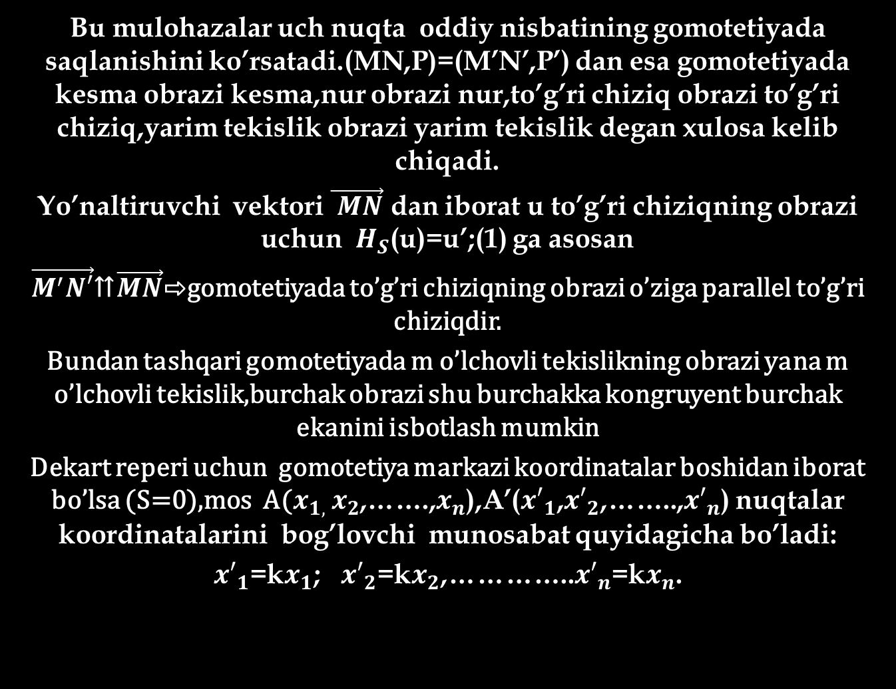
Bu mulohazalar uch nuqta oddiy nisbatining gomotetiyada saqlanishini ko’rsatadi.(MN,P)=(M’N’,P’) dan esa gomotetiyada kesma obrazi kesma,nur obrazi nur,to’g’ri chiziq obrazi to’g’ri chiziq,yarim tekislik obrazi yarim tekislik degan xulosa kelib chiqadi.
Yo’naltiruvchi vektori $\vec{ MN}$ dan iborat u to’g’ri chiziqning obrazi uchun $H_{S}$(u)=u’;(1) ga asosan
$\vec{M^{′}N′}$⇈$\vec{MN}$⇨gomotetiyada to’g’ri chiziqning obrazi o’ziga parallel to’g’ri chiziqdir.
Bundan tashqari gomotetiyada m o’lchovli tekislikning obrazi yana m o’lchovli tekislik,burchak obrazi shu burchakka kongruyent burchak ekanini isbotlash mumkin
Dekart reperi uchun gomotetiya markazi koordinatalar boshidan iborat bo’lsa (S=0),mos A($x_{1, }x_{2}$,…….,$x_{n}$),A’(${x′}_{1}$,${x′}_{2}$,……..,${x′}_{n}$) nuqtalar koordinatalarini bog’lovchi munosabat quyidagicha bo’ladi:
${x′}_{1}$=k$x_{1}$; ${x′}_{2}$=k$x_{2}$,…………..${x′}_{n}$=k$x_{n}$.

Slide 6
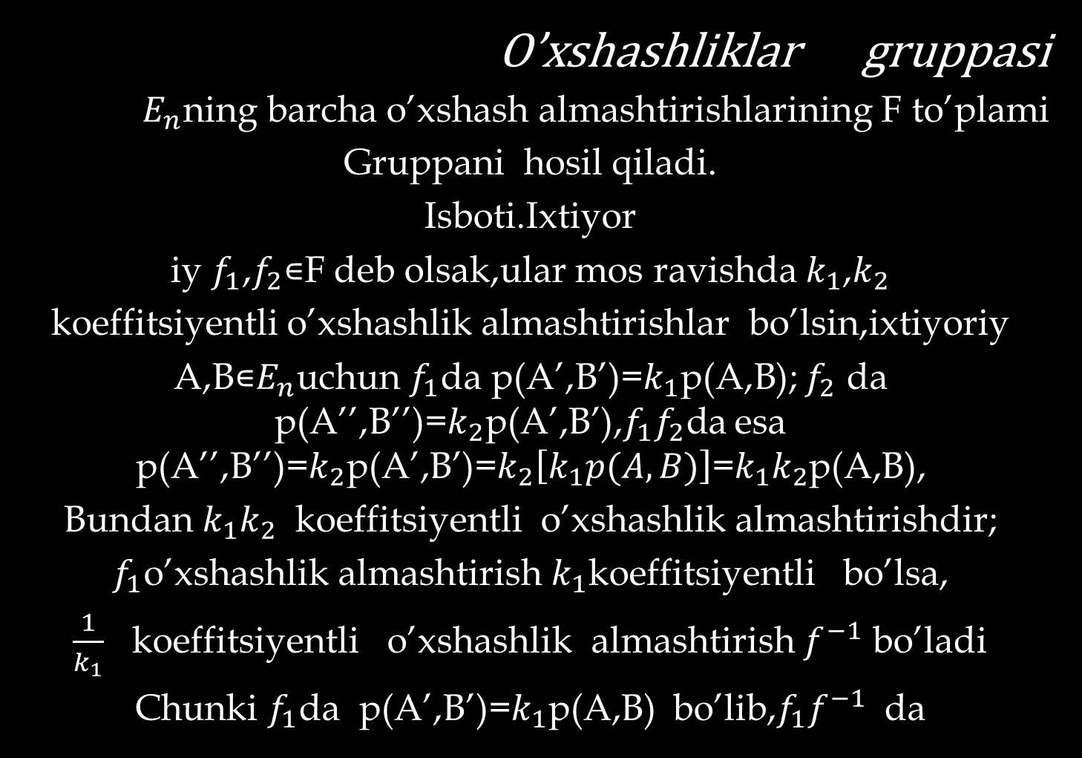
O’xshashliklar gruppasi
$E_{n}$ning barcha o’xshash almashtirishlarining F to’plami
Gruppani hosil qiladi.
Isboti.Ixtiyor
iy $f_{1}$,$f_{2}$∊F deb olsak,ular mos ravishda $k_{1}$,$k_{2}$
koeffitsiyentli o’xshashlik almashtirishlar bo’lsin,ixtiyoriy
A,B∊$E_{n}$uchun $f_{1}$da p(A’,B’)=$k_{1}$p(A,B); $f_{2}$ da p(A’’,B’’)=$k_{2}$p(A’,B’),$f_{1}f_{2}$da esa p(A’’,B’’)=$k_{2}$p(A’,B’)=$k_{2}\left[k_{1}p(A,B)\right]$=$k_{1}k_{2}$p(A,B),
Bundan $k_{1}k_{2}$ koeffitsiyentli o’xshashlik almashtirishdir;
$f_{1}$o’xshashlik almashtirish $k_{1}$koeffitsiyentli bo’lsa,
$\frac{1}{k_{1}}$ koeffitsiyentli o’xshashlik almashtirish $f_{}^{−1}$ bo’ladi
Chunki $f_{1}$da p(A’,B’)=$k_{1}$p(A,B) bo’lib,$f_{1}f_{}^{−1}$ da

Slide 7
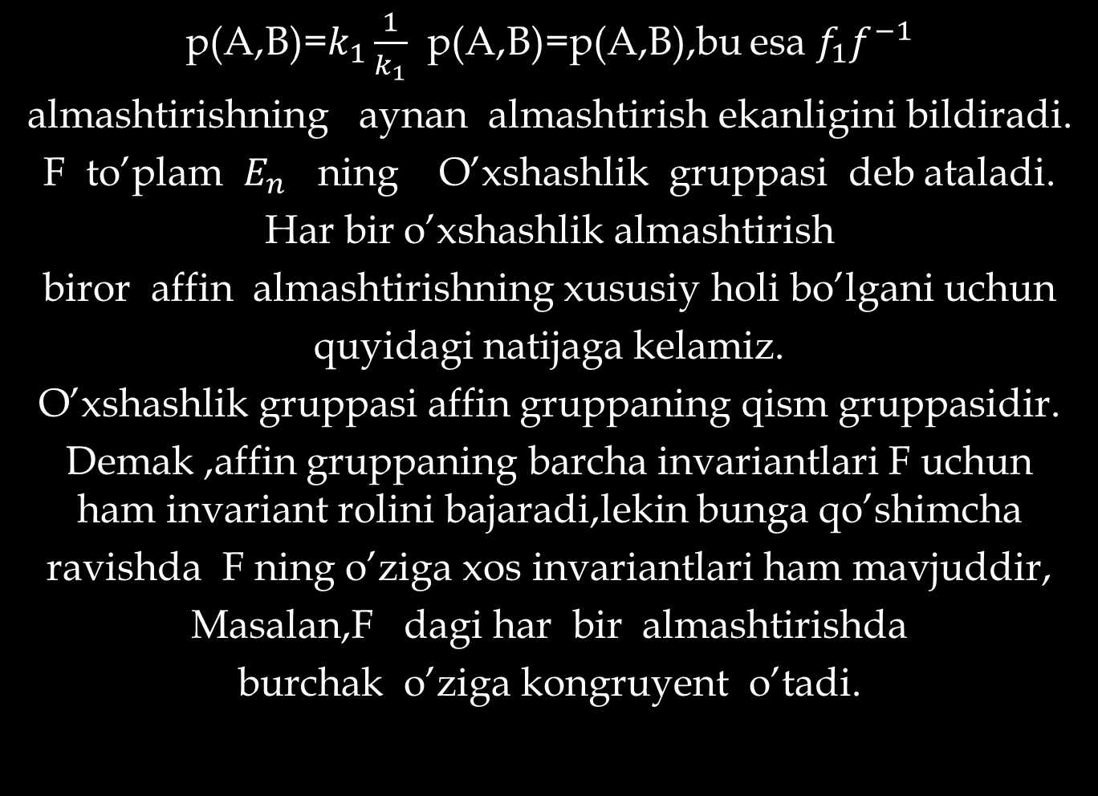
p(A,B)=$k_{1}\frac{1}{k_{1}}$ p(A,B)=p(A,B),bu esa $f_{1}f_{}^{−1}$
almashtirishning aynan almashtirish ekanligini bildiradi.
F to’plam $E_{n}$ ning O’xshashlik gruppasi deb ataladi.
Har bir o’xshashlik almashtirish
biror affin almashtirishning xususiy holi bo’lgani uchun
quyidagi natijaga kelamiz.
O’xshashlik gruppasi affin gruppaning qism gruppasidir.
Demak ,affin gruppaning barcha invariantlari F uchun ham invariant rolini bajaradi,lekin bunga qo’shimcha
ravishda F ning o’ziga xos invariantlari ham mavjuddir,
Masalan,F dagi har bir almashtirishda
burchak o’ziga kongruyent o’tadi.

Slide 8
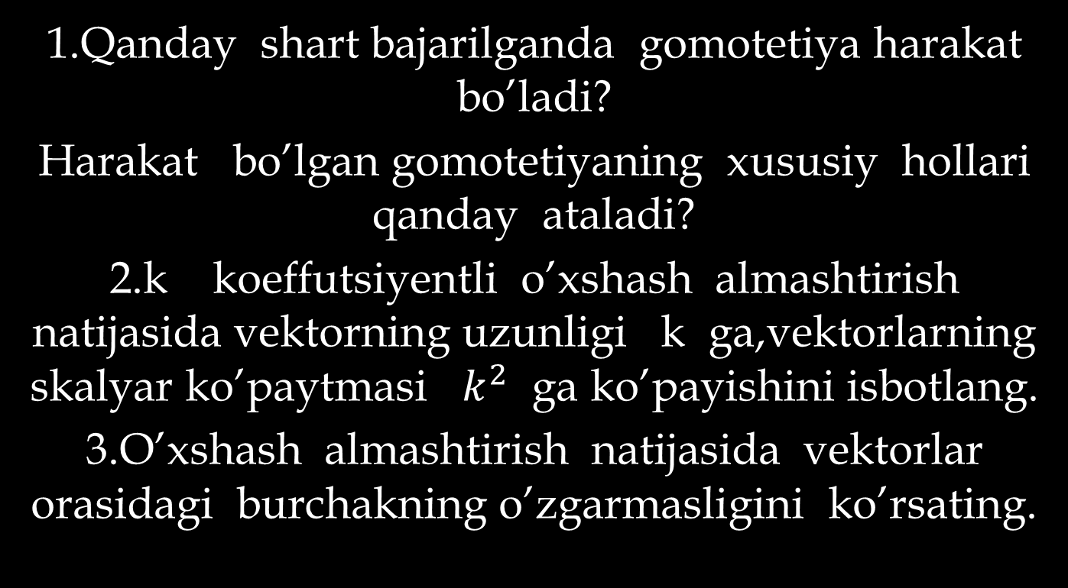
Misollar
1.Qanday shart bajarilganda gomotetiya harakat bo’ladi?
Harakat bo’lgan gomotetiyaning xususiy hollari qanday ataladi?
2.k koeffutsiyentli o’xshash almashtirish natijasida vektorning uzunligi k ga,vektorlarning skalyar ko’paytmasi $k^{2}$ ga ko’payishini isbotlang.
3.O’xshash almashtirish natijasida vektorlar orasidagi burchakning o’zgarmasligini ko’rsating.

Slide 9

4.Turli markazli ikkita gomotetiyaning kompozitsiyasi yo gomotetiya ,yoki parallel ko’chirish ekanligini isbotlang.
5.Quyidagi formulalarning qaysi birlari E da o’xshash almashtirishning analitik ifodasi bo’ladi?O’xshash almashtirishning koeffitsiyentini toping.
a)${x′}_{1}$=2$x_{1}+$2$x_{2}$-$x_{3}$+5
${x′}_{2}$=2$x_{1}$-$x_{2}$+3$x_{3}$-4
${x′}_{3}$=-$x_{1}$+2$x_{2}$+2$x_{3}$-1
b)${x′}_{1}$=-$x_{1}$+2$x_{2}$+2$x_{3}$-1
${x′}_{2}$=$x_{1}$+3$x_{2}$+6$x_{3}$-1
${x′}_{3}$=$x_{1}$+6$x_{2}$-3$x_{3}$+2

Slide 10
Foydalanilgan adabiyotlar
1.N.D.Dodajonov,M.SH.Jo’rayeva “Geometriya” 1-qism O’qituvchi 1982y,qayta ishlangan 1996y
2.H.H.Nazarov,H.O.Ochilova,E.G.Podgornova “Geometriyadan masalalar to’plami” 1-qism O’qituvchi 1983y,qayta ishlangan 1997y

